Slide 1
DR.LIPÓCZKI IMRE
főorvos, nyugalmazott főiskolai docens lipoczki.imre55@gmail.com
DEBRECENI EGYETEM EGÉSZSÉGÜGYI KAR NYÍREGYHÁZA
Elméleti és Integratív Egészségtudományi Tanszék
AZ IDŐSÖDŐ EMBER ÉLETMÓDJA
A KELETI TÖBB EZER ÉVES ORVOSLÁS SZEMSZÖGÉBŐL
Szolnok, 2023. Március 23.

Slide 2


MONDANDÓM LÉNYEGE A QI-ről SZÓL
„FINOM ANYAGI”
KÍNAI ÍRÁSJELE KALLIGRAFIKUS ÁBRÁZOLÁSA

Slide 4


Slide 5
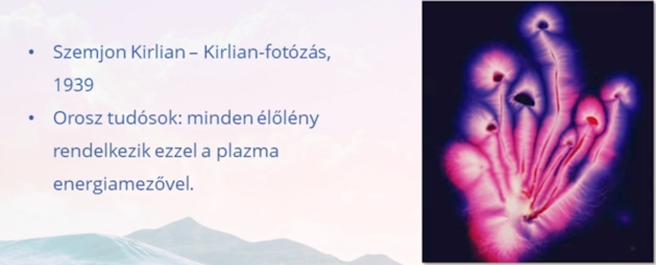

Slide 6
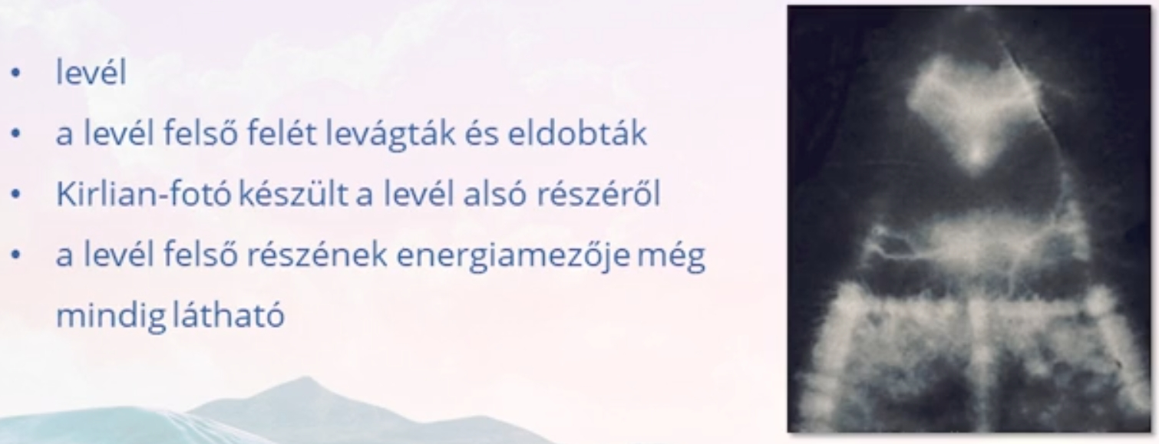

Slide 7
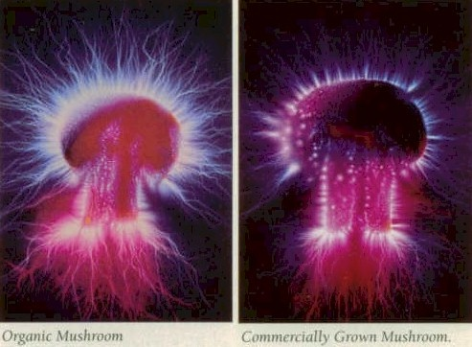

Slide 8
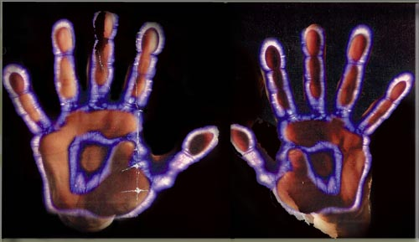

Slide 9
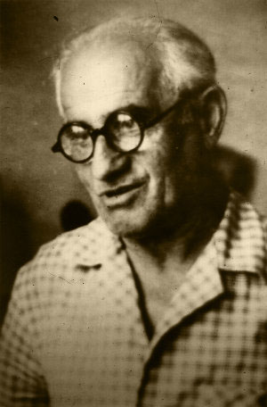

Slide 11
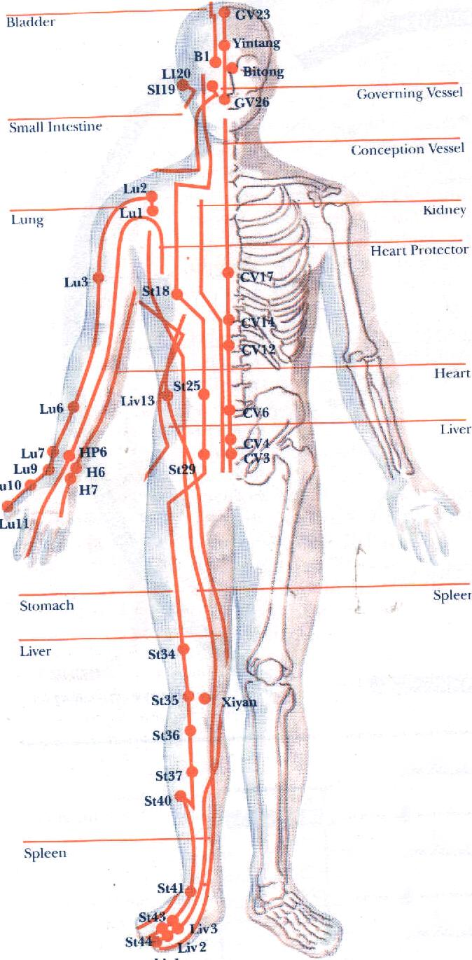
12 PÁR FŐ MERIDIÁNON,
8 KÜLÖNLEGES MERIDIÁNON,
SZÁMOS KISEBB, ÖSSZEKÖTŐ
MERIDIÁNON ÁRAMLIK A Qi

Slide 12
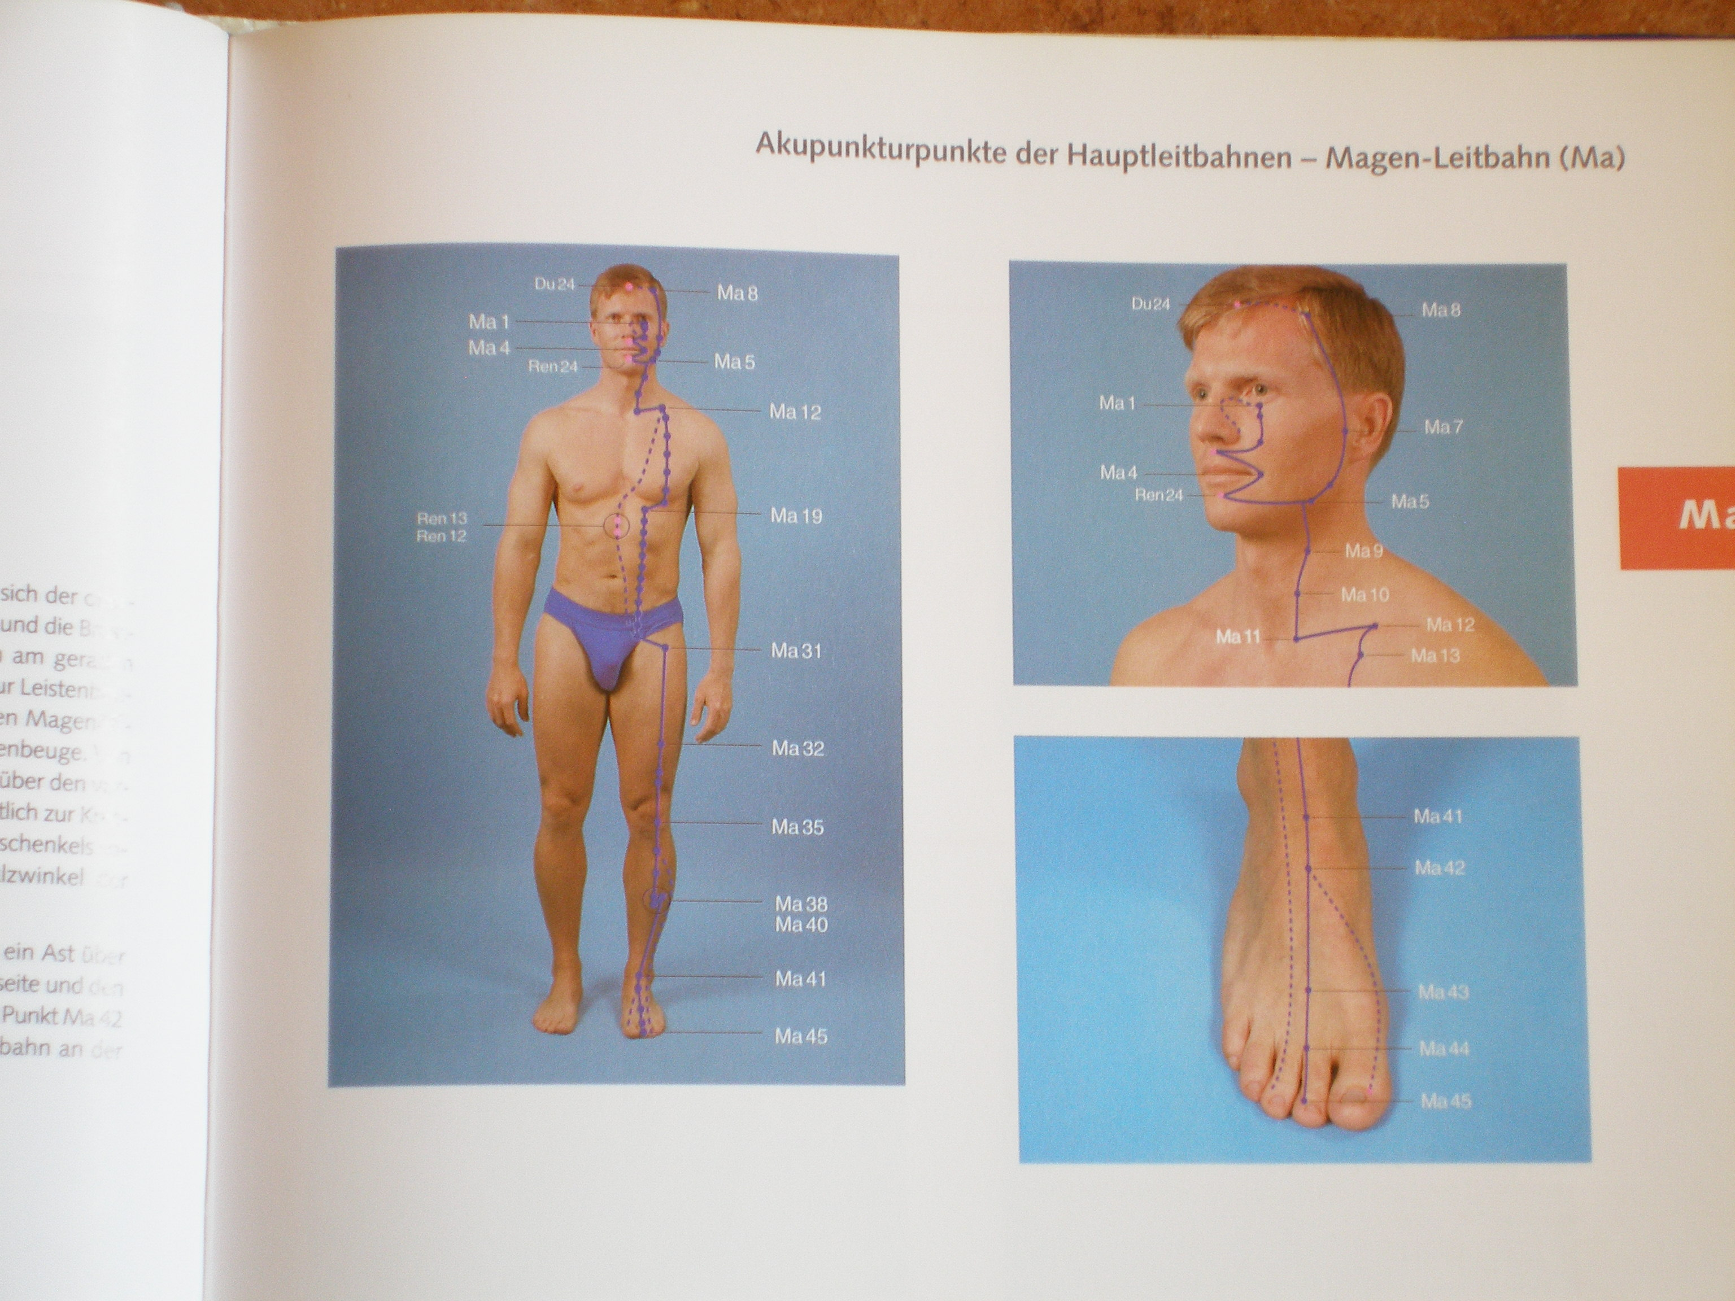

Slide 13
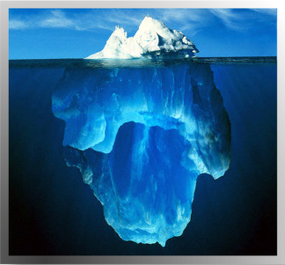
JÉGHEGY JELENSÉG
Látható tünetek – Láthatatlan energiazavarok
Látható tünetei a betegségnek
(durva) anyagi szinten
- Fizikális vizsgálatok pozitívak
- Labor. eredmények pozitívak
SZŰRÉS
COM
CAM
HKO
Hónapok, évek
Nem látható energiazavarok
(finom) anyagi elváltozások
Nincsenek látható/COM által
észlelhető tünetek, viszont:
- pulzus diagnózis pozitív
- nyelv diagnózis pozitív
- komputer diagnózis pozitív

Slide 14
A, ÖV BLOKK / Belt block meridiántérképe I.

Slide 15
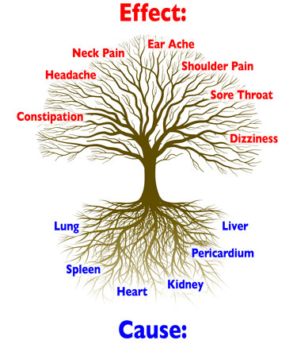
TÜNETEK:
TÜNETEK
„Branch therapy”:
(látható)
Az ágak, a tünetek kezelése:
20% gyógyhatás!
„Root therapy”:
(nem látható)
A fa gyökereinek, az okoknak,
-a meridián zavarok-és
-blokkok!! kezelése:
80%!! gyógyhatás
Fülfájás
Nyakfájás
Fülfájás
Vállfájás
Fejfájás
Torokgyulladás
Székrekedés
Szédülés
Tüdő
Máj
Öv blokkok
Szívburok
Lép
Hasadt meridiánok
Szív
Vese
Toxikus, Pszicho emocionális, Strukturális blokkok
OKOK:
Kimberly Thomson

Slide 16
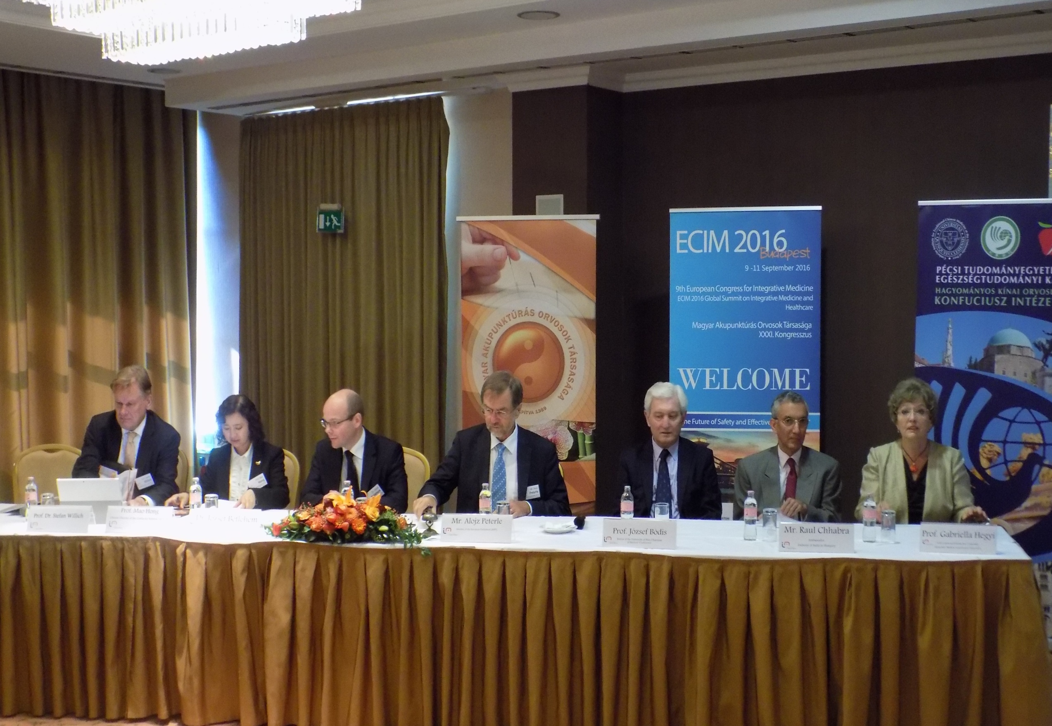
ECIM 2016 NYITÓ ÜNNEPSÉG
ELNÖKSÉG
(Szeptember 9-10-11.)

Slide 17
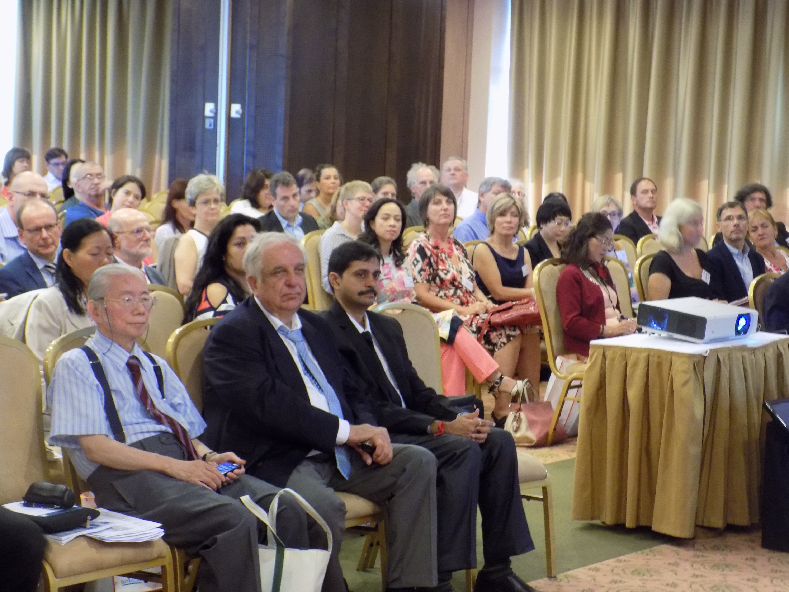

Slide 18
ECIM-IX. EURÓPAI INTEGRATÍV ORVOSLÁS KONFERENCIA Budapest 2016. szept. 9-11.
32 ORSZÁGBÓL - Irán, Japán, Ausztrália, Kína, London, Moszkva, Róma…
Valamennyi európai egyetemen működik K.M. Integratív orvosi tanszék, intézet!
300 RÉSZTVEVŐ
3 SZEKCIÓ
5 WORKSHOP

Slide 19
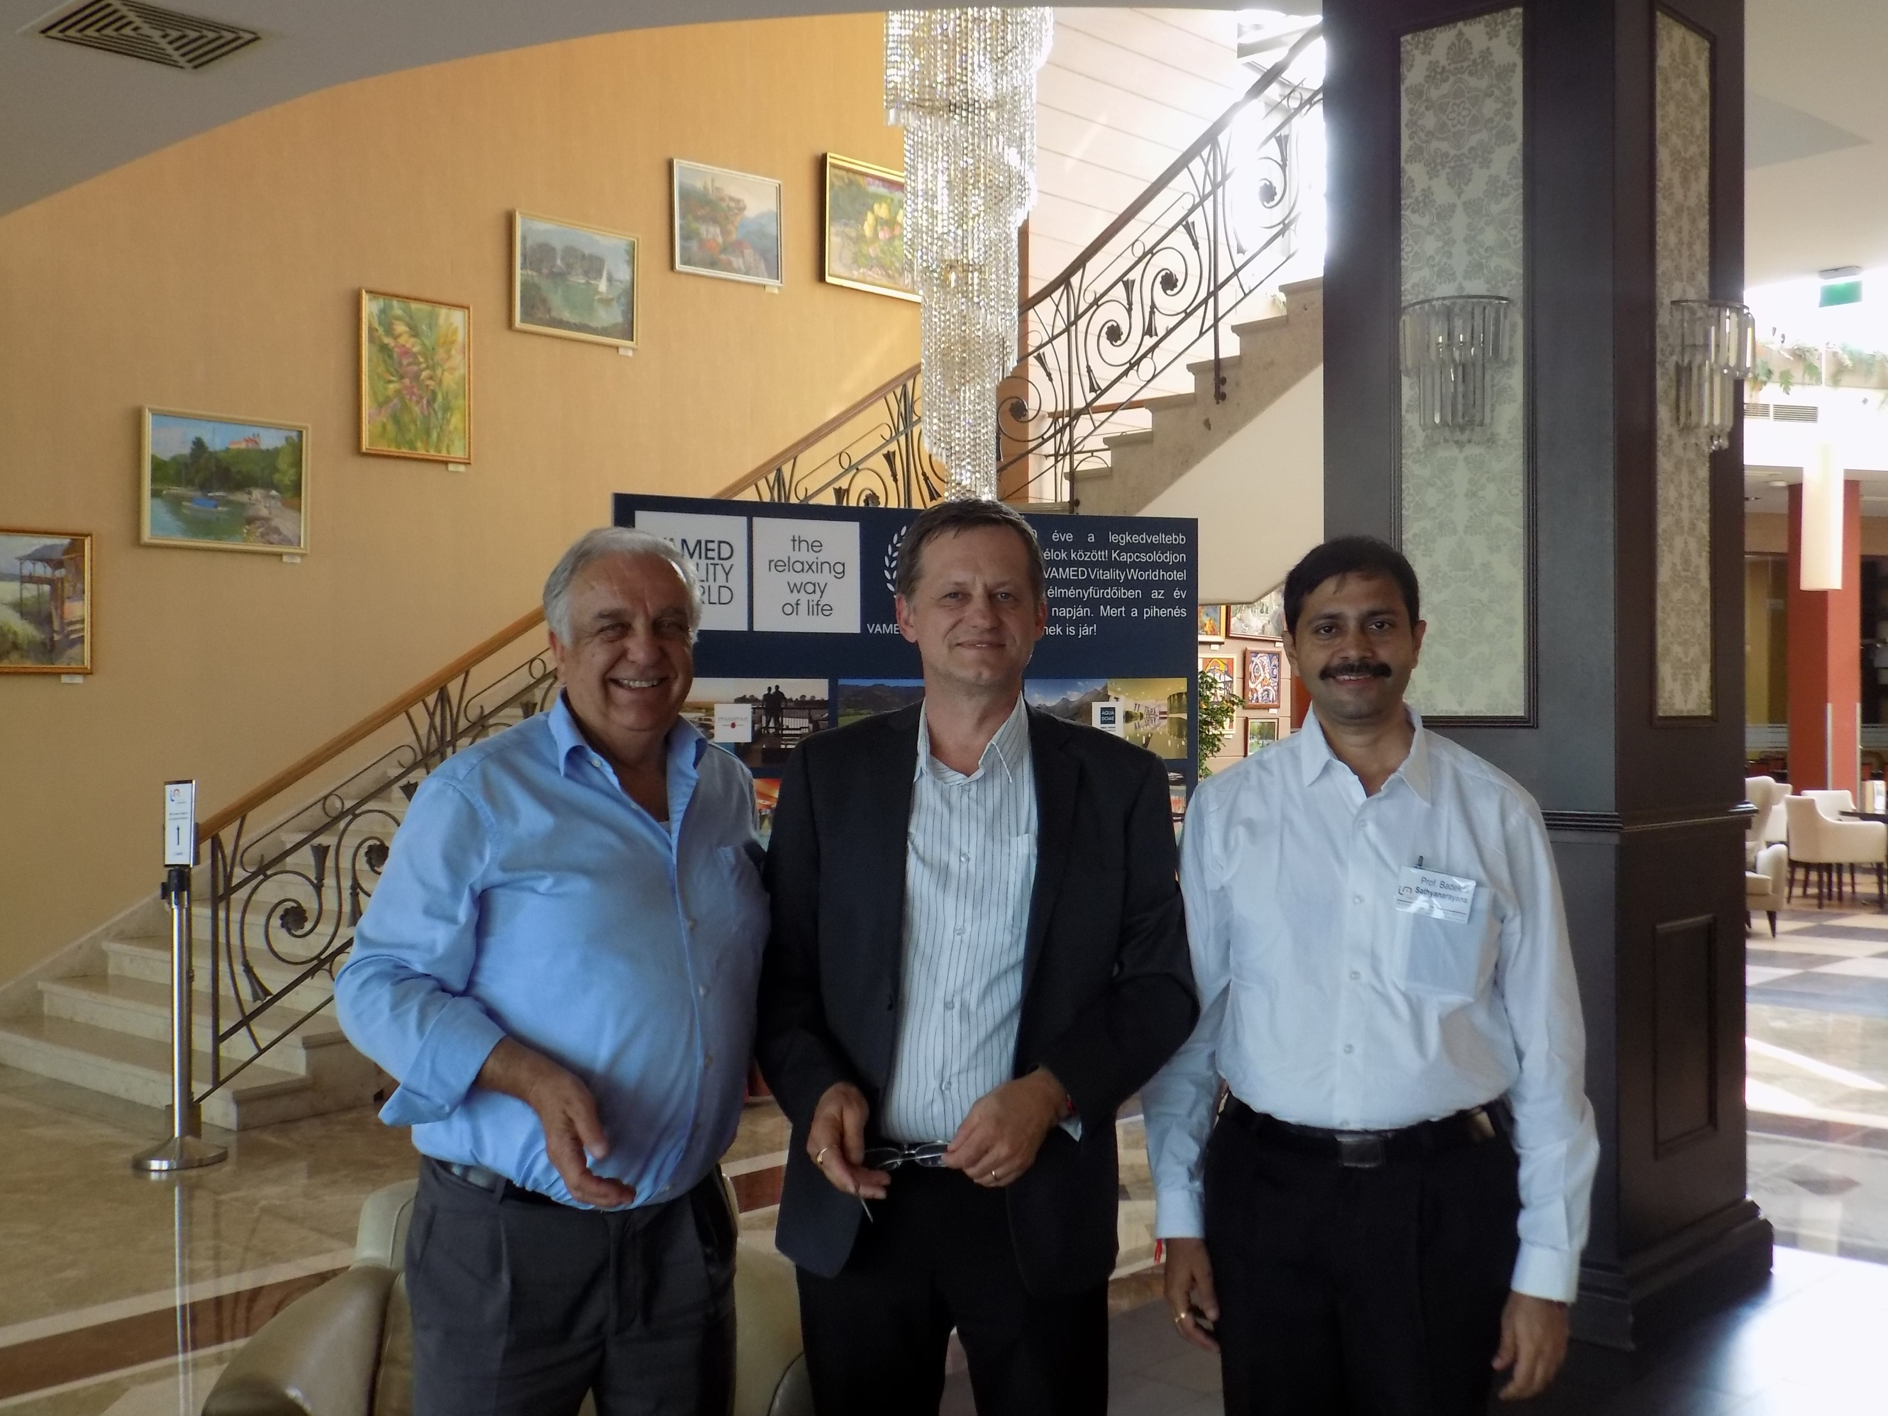

Slide 20
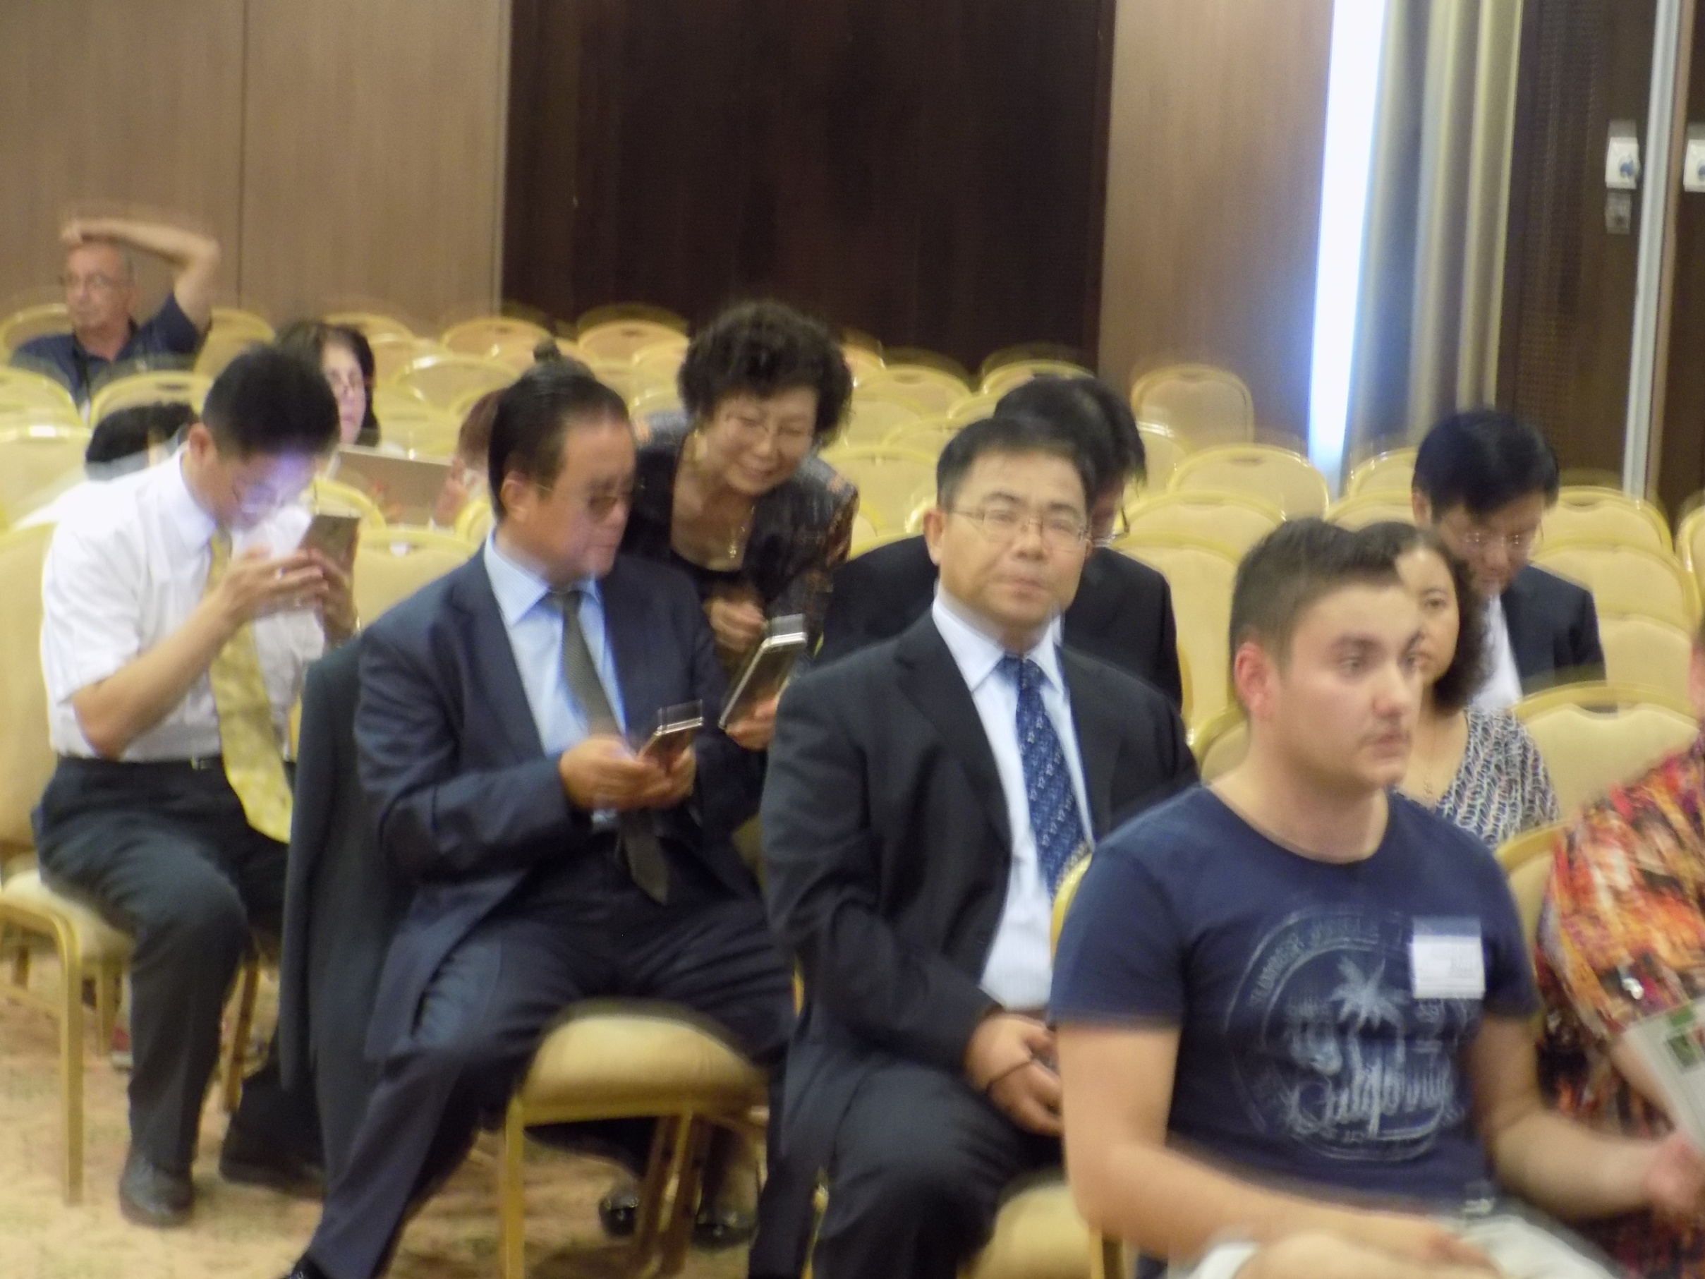

Slide 21
Én is a Komplementer- helyesebben az Integratív Medicina szemszögéből, szemüvegén keresztül szeretném mondandómat, tanácsimat szíves figyelmükbe ajánlani!
Európai orvoslás+Alternatív-Komplementer gyógyászat =
INTEGRATÍV MEDICINA

Slide 22
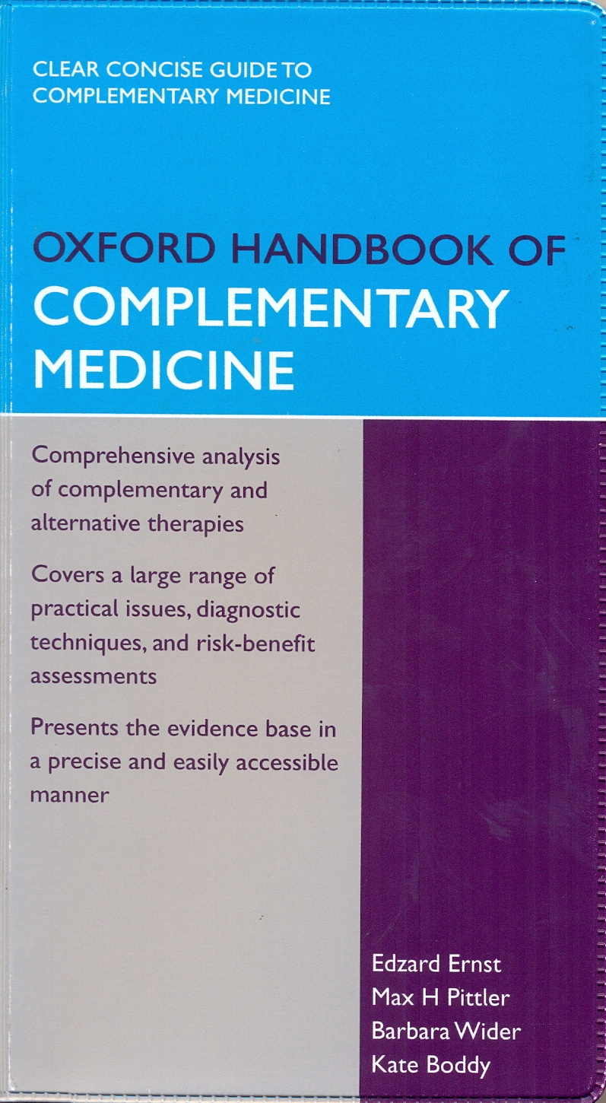
A Komplementer és Alternatív
Terápiák átfogó elemzése
Széles körű gyakorlati
megjelenítést,
diagnosztikai technikákat fog át,
értékelést nyújt a rizikó-
és jótékony
hatások tekintetében.
Tényeken alapuló bemutásokat
nyújt, precíz és könnyen
elfogadható formában

Slide 23
EGÉSZSÉGET BEFOLYÁSOLÓ TÉNYEZŐK (WHO)
Egészségügyi ellátás fejlettsége 11%
Környezeti tényezők 19%
Genetikai adottságok 27%
ÉLETMÓD (beleszól a stressz) 43%

Slide 24
MI MÚLIK RAJTUNK?
HOGYAN ALAKÍTHATJUK ÉLETMÓDUNKAT?
MILYEN TÉNYEZŐKBŐL TEVŐDIK ÖSSZE AZ ÉLETMÓDUNK?
(A Több ezer éves keleti GYÓGYÁSZAT SZEMPONTJAI ALAPJÁN)
I. „Ép testben ép lélek.” Ép testet ad az ép lélek!
II. „Táplálékod legyen a te orvosságod!”
III. Ne mérgezd magad szándékosan!
IV. Tisztulás a salakanyagoktól, mérgektől!
V. A mozgás az Életbe vezet!
( Ennek ellentéte, a mozgáshiány a halálba visz!)

Slide 25
I. „Ép testben ép lélek.”
Ép testet ad az ép lélek!
Az agyunk olyan, mint az Anyaföld! 80%-a víz
Hogyan strukturáljuk ezt a vizet? ( + - )
A gondolat teremtő erő!
Pozitívak gondolataink? – öröm, szeretet, derű
Ápoljuk-e szeretetkapcsolatainkat a
Természettel, Növényekkel, Állatokkal, Barátainkkal
„Fele barátainkkal”?
Tudjuk természetesen élvezni az életet?
Hideg vizes borogatás hatékonysága?

Slide 26
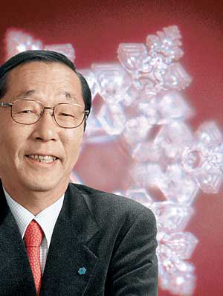
Prof. Dr. Masaru
EMOTO

Slide 27
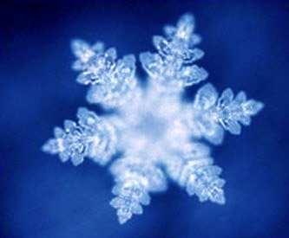
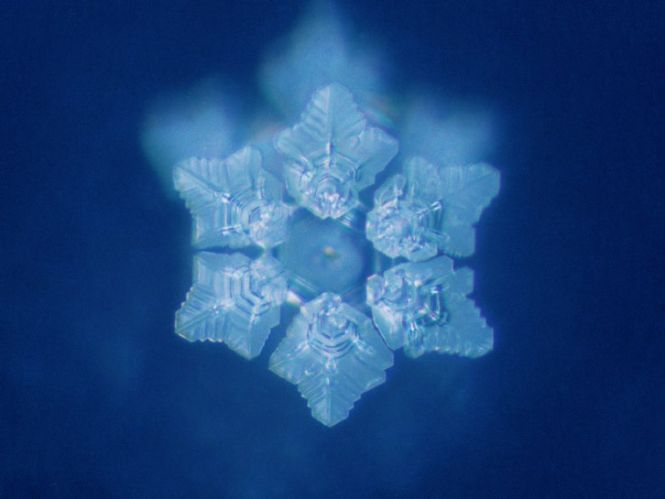
A VÍZ NAGYON JÓ INFORMÁCIÓ HORDOZÓ!
Remény
Sakura

Slide 28
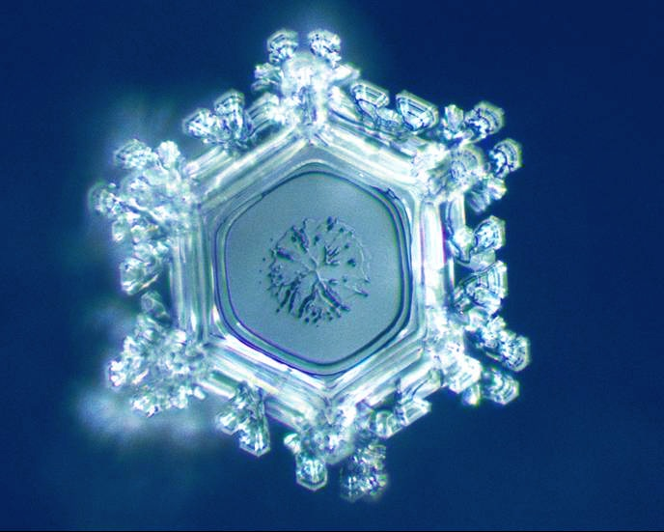
Delfinhang

Slide 29
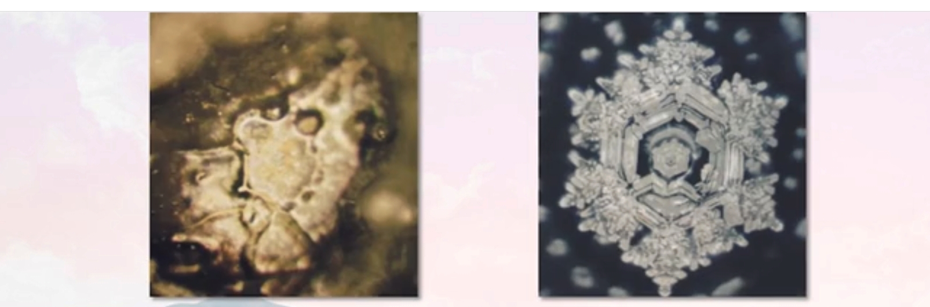
Fujiwara gátnál vett, lefagyasztott
vízminta, és miután buddhista
szerzetesek imádkoztak felette.

Slide 30
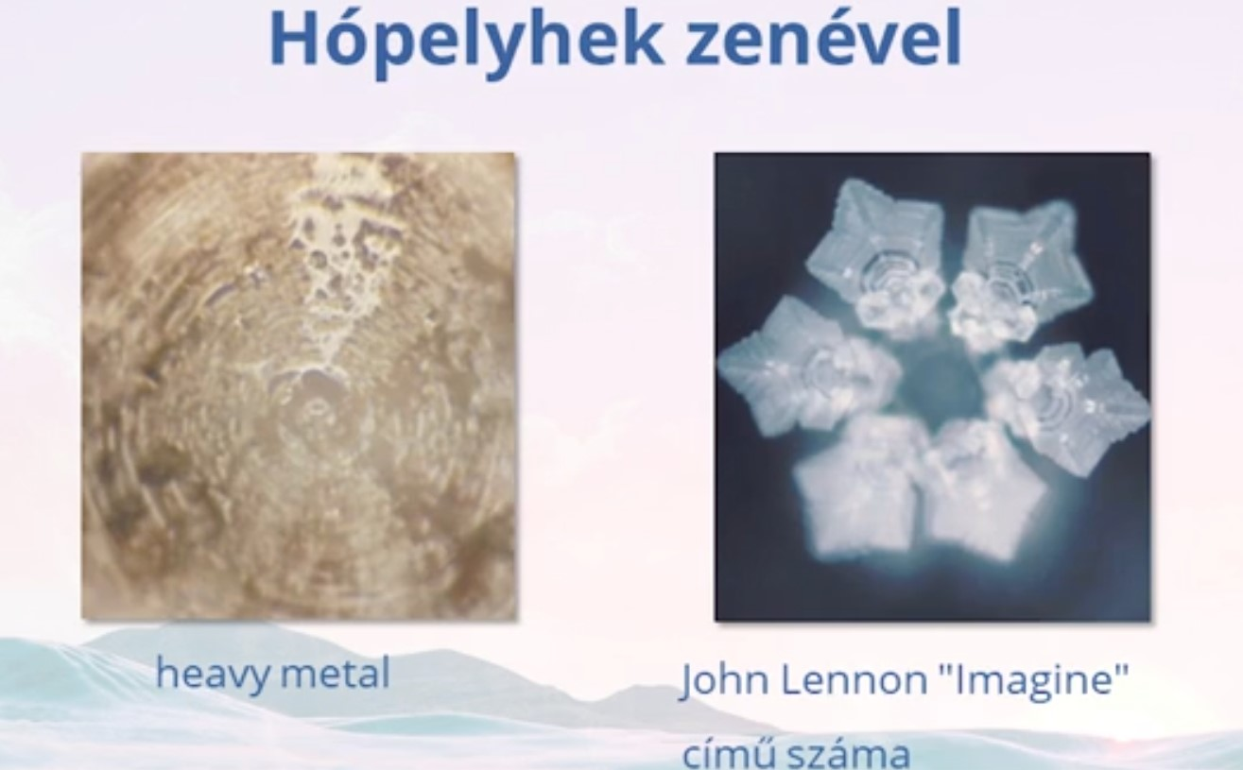

Slide 31


Szeretet, öröm
vidámság, boldogság
Megölték, felrobbant,
tönkrement…(Hírek)

Slide 32
ÖRÜLNI, VAGY SZENVEDNI
„Az élet minőségének és mennyiségének meghatározója, hogyan
viszonyulunk a bennünket ért ingerekhez.
Csupán ennyi a titok!”
ZOLTAI MIKLÓS
Jógatanár és terapeuta

Slide 33
MINDEN az „AGYBAN” DŐL EL!
A hozzáállásban: stressznek élem-e meg az adott helyzetet?
Neveltetés, mentálhigiénés szint, egoizmusunk szintje, elvárásaink…
A stressz az élet része, nem mindig ( - )
Esemény stressz küzdj / menekülj
Túlélésünk genetikailag determinált
Glükóz, adrenalin, vérnyomás, koleszterin…

Slide 34
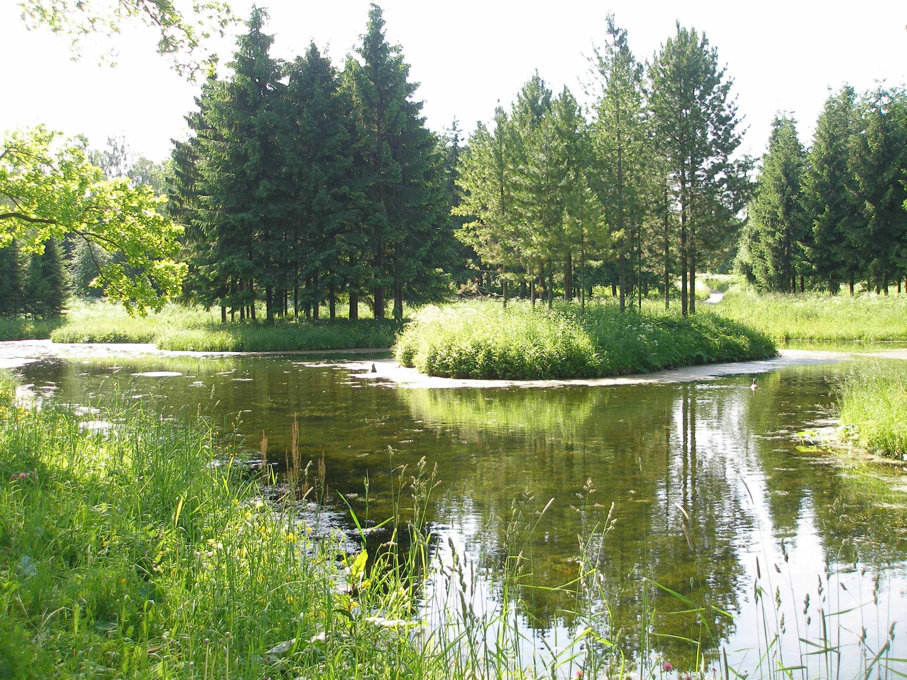
BÉKE, NYUGALOM, ÖRÖM

Slide 35

AZ ÉLET CÉLJA A BOLDOGSÁG !
AZ ÉLET LEHETŐSÉG, AZ ÖRÖMÖK FORRÁSA.

Slide 36
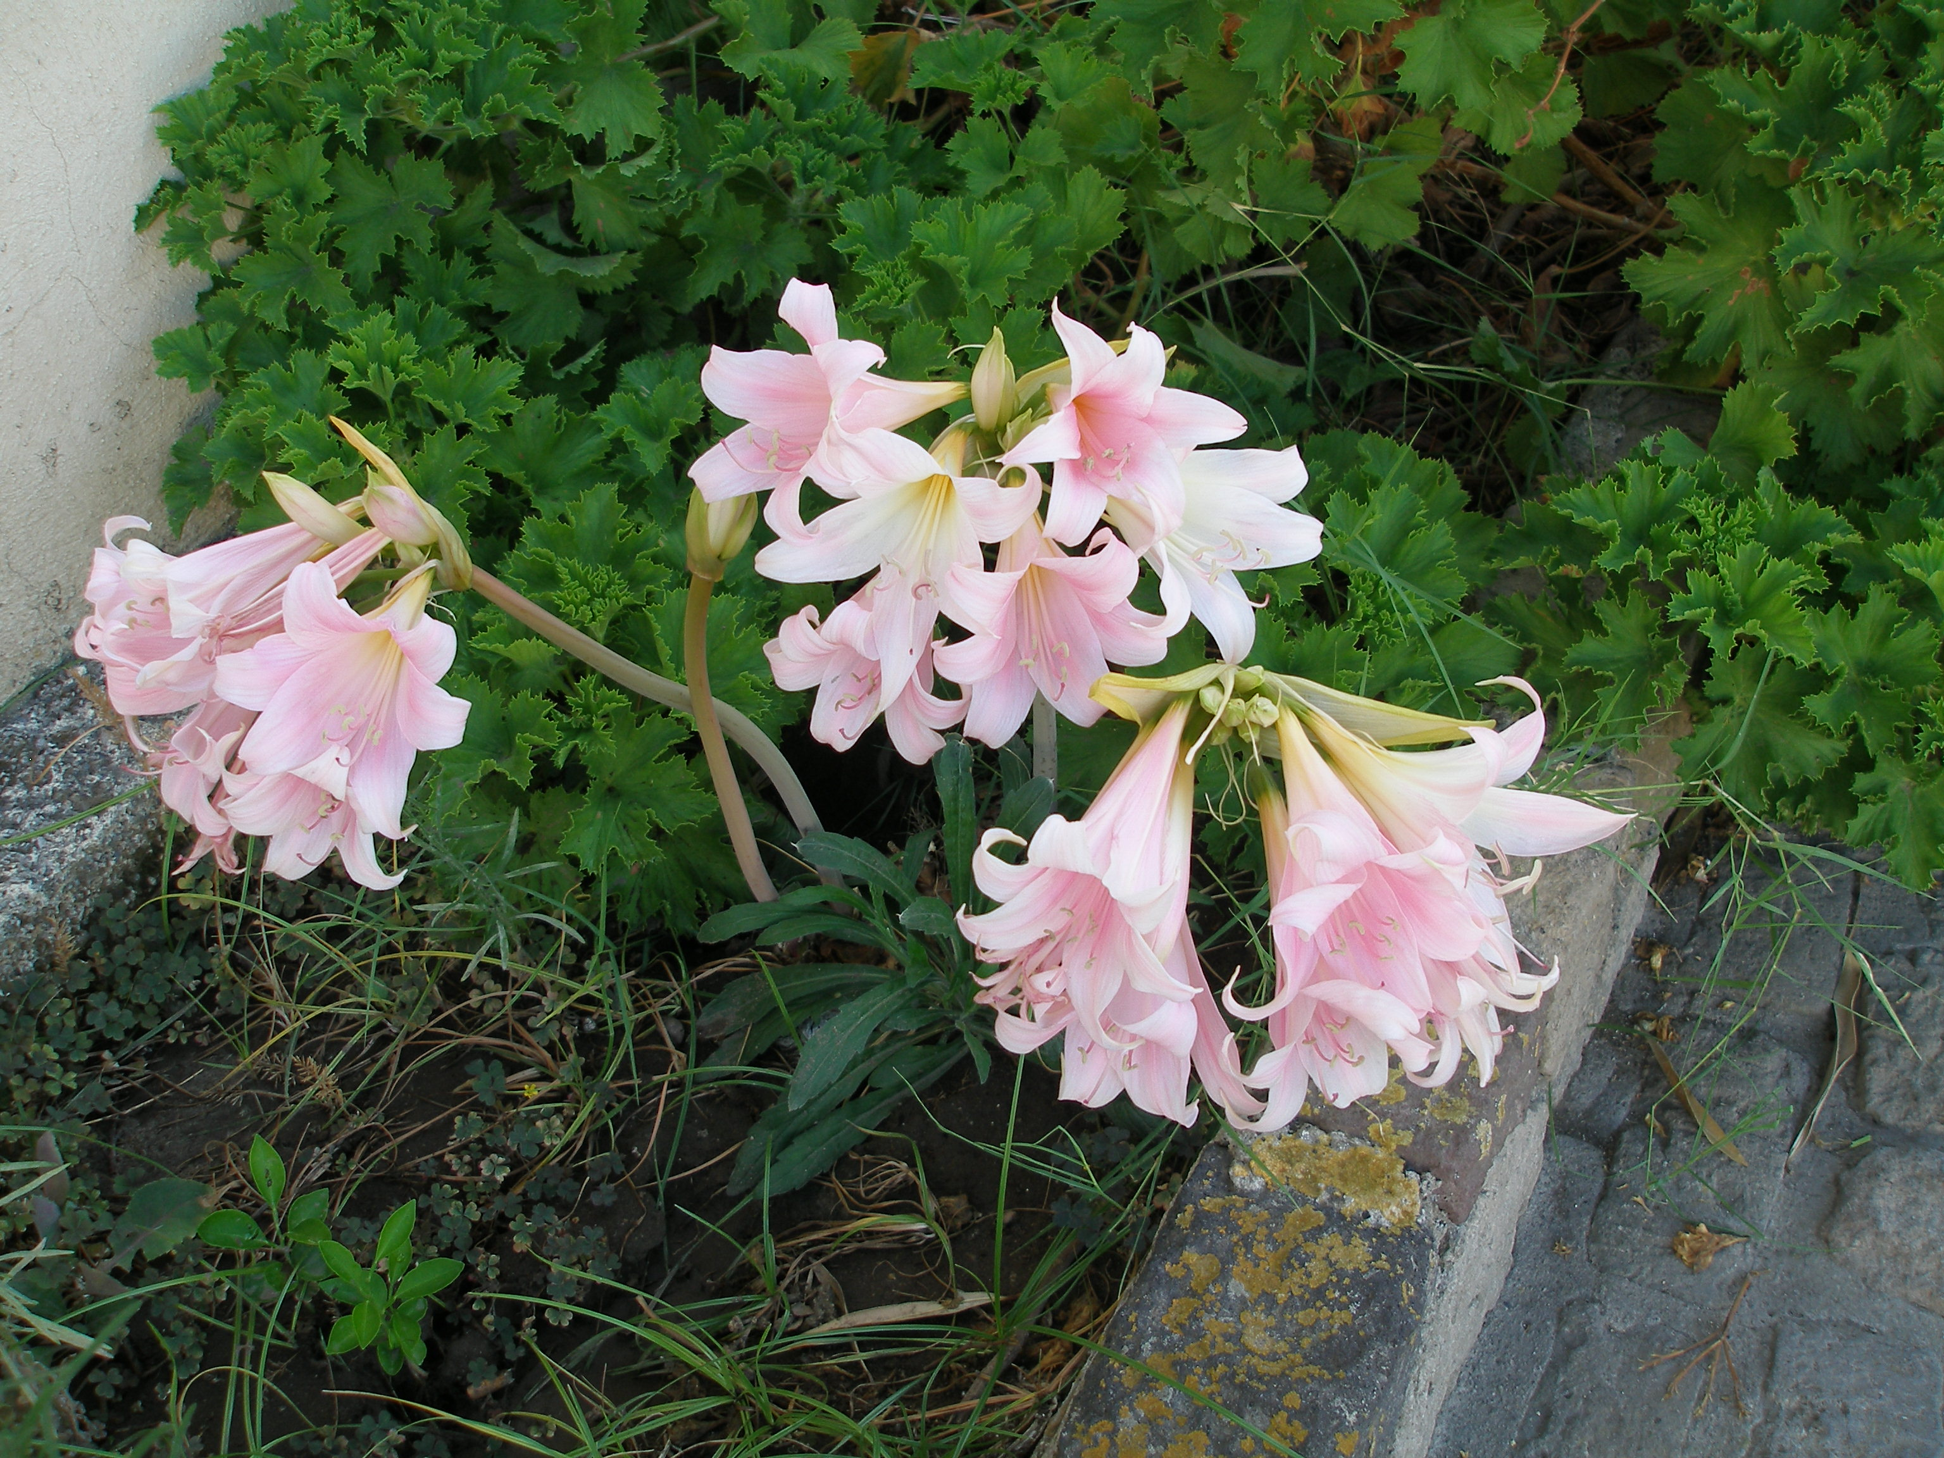
SZERETET

Slide 37
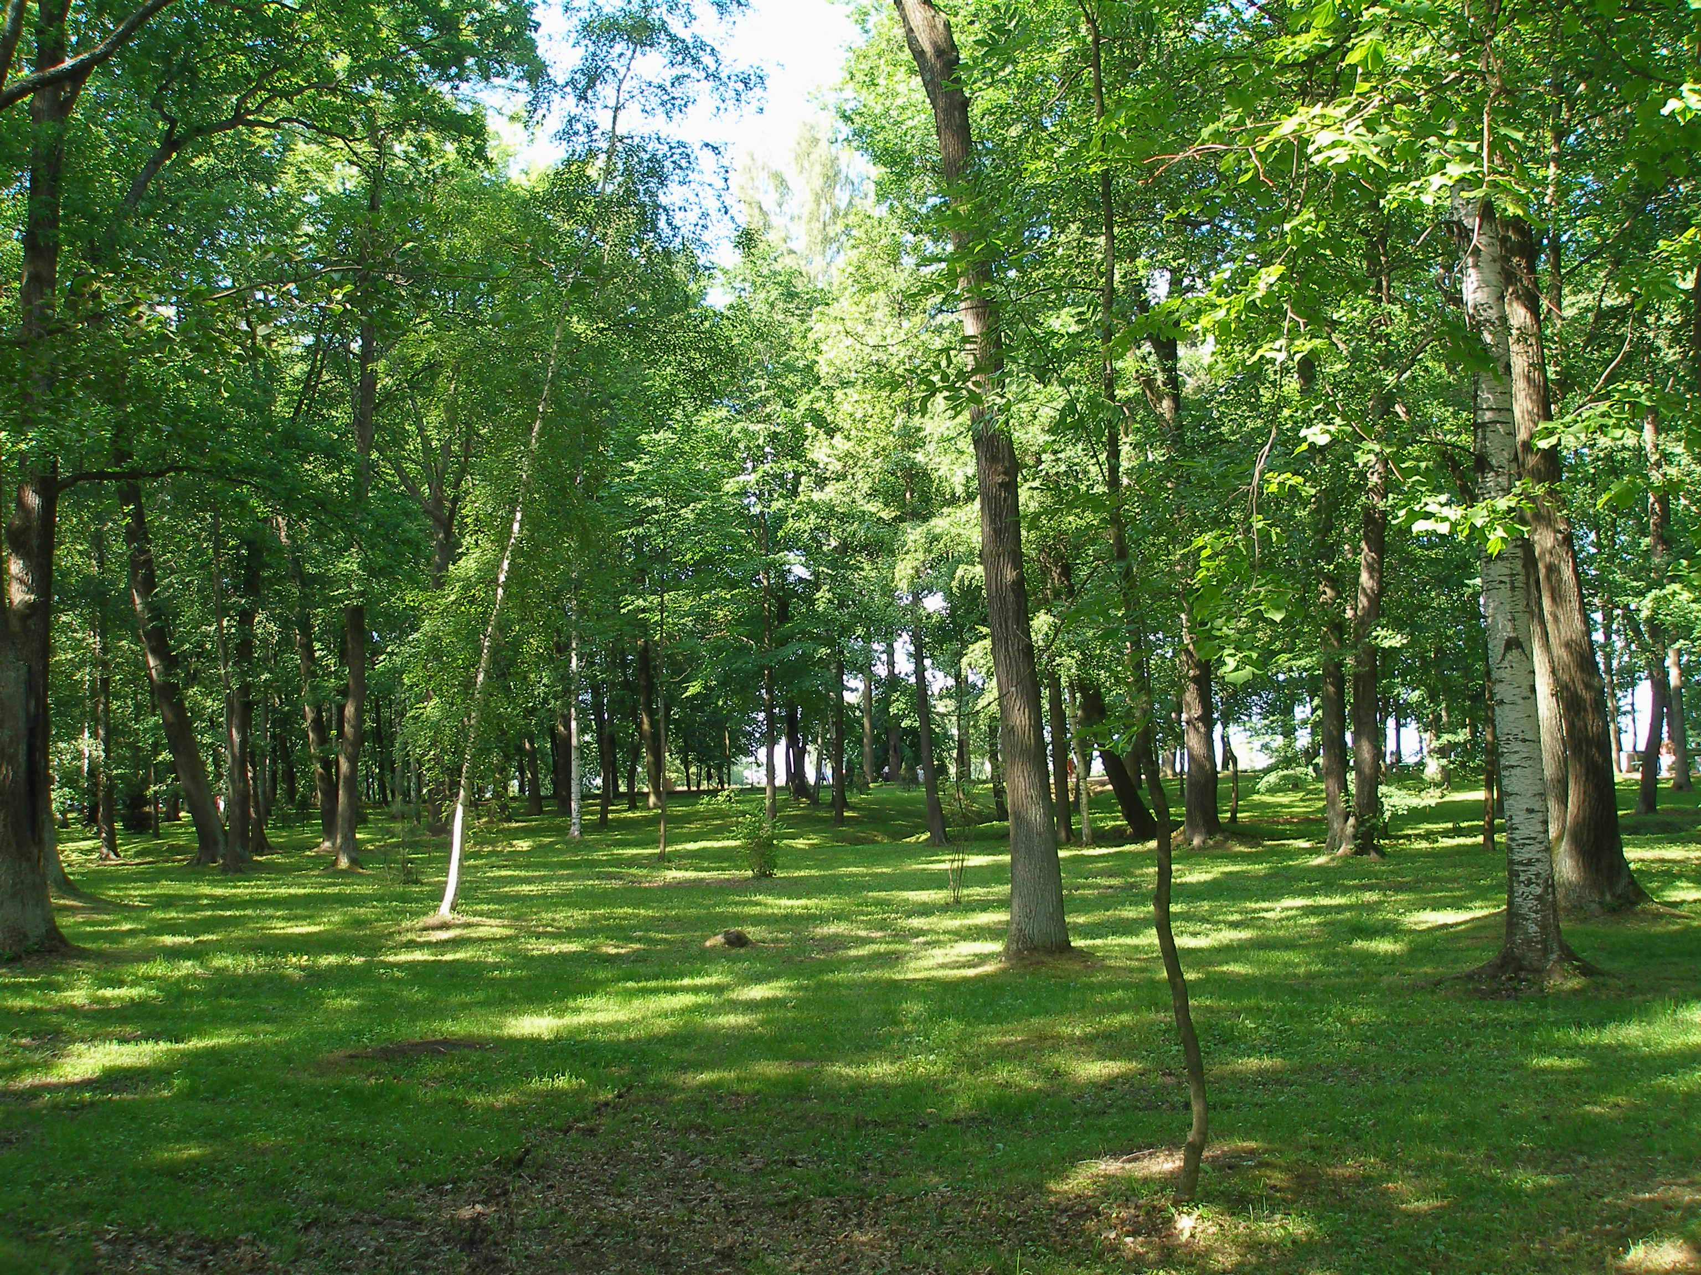
SZERETET

Slide 38
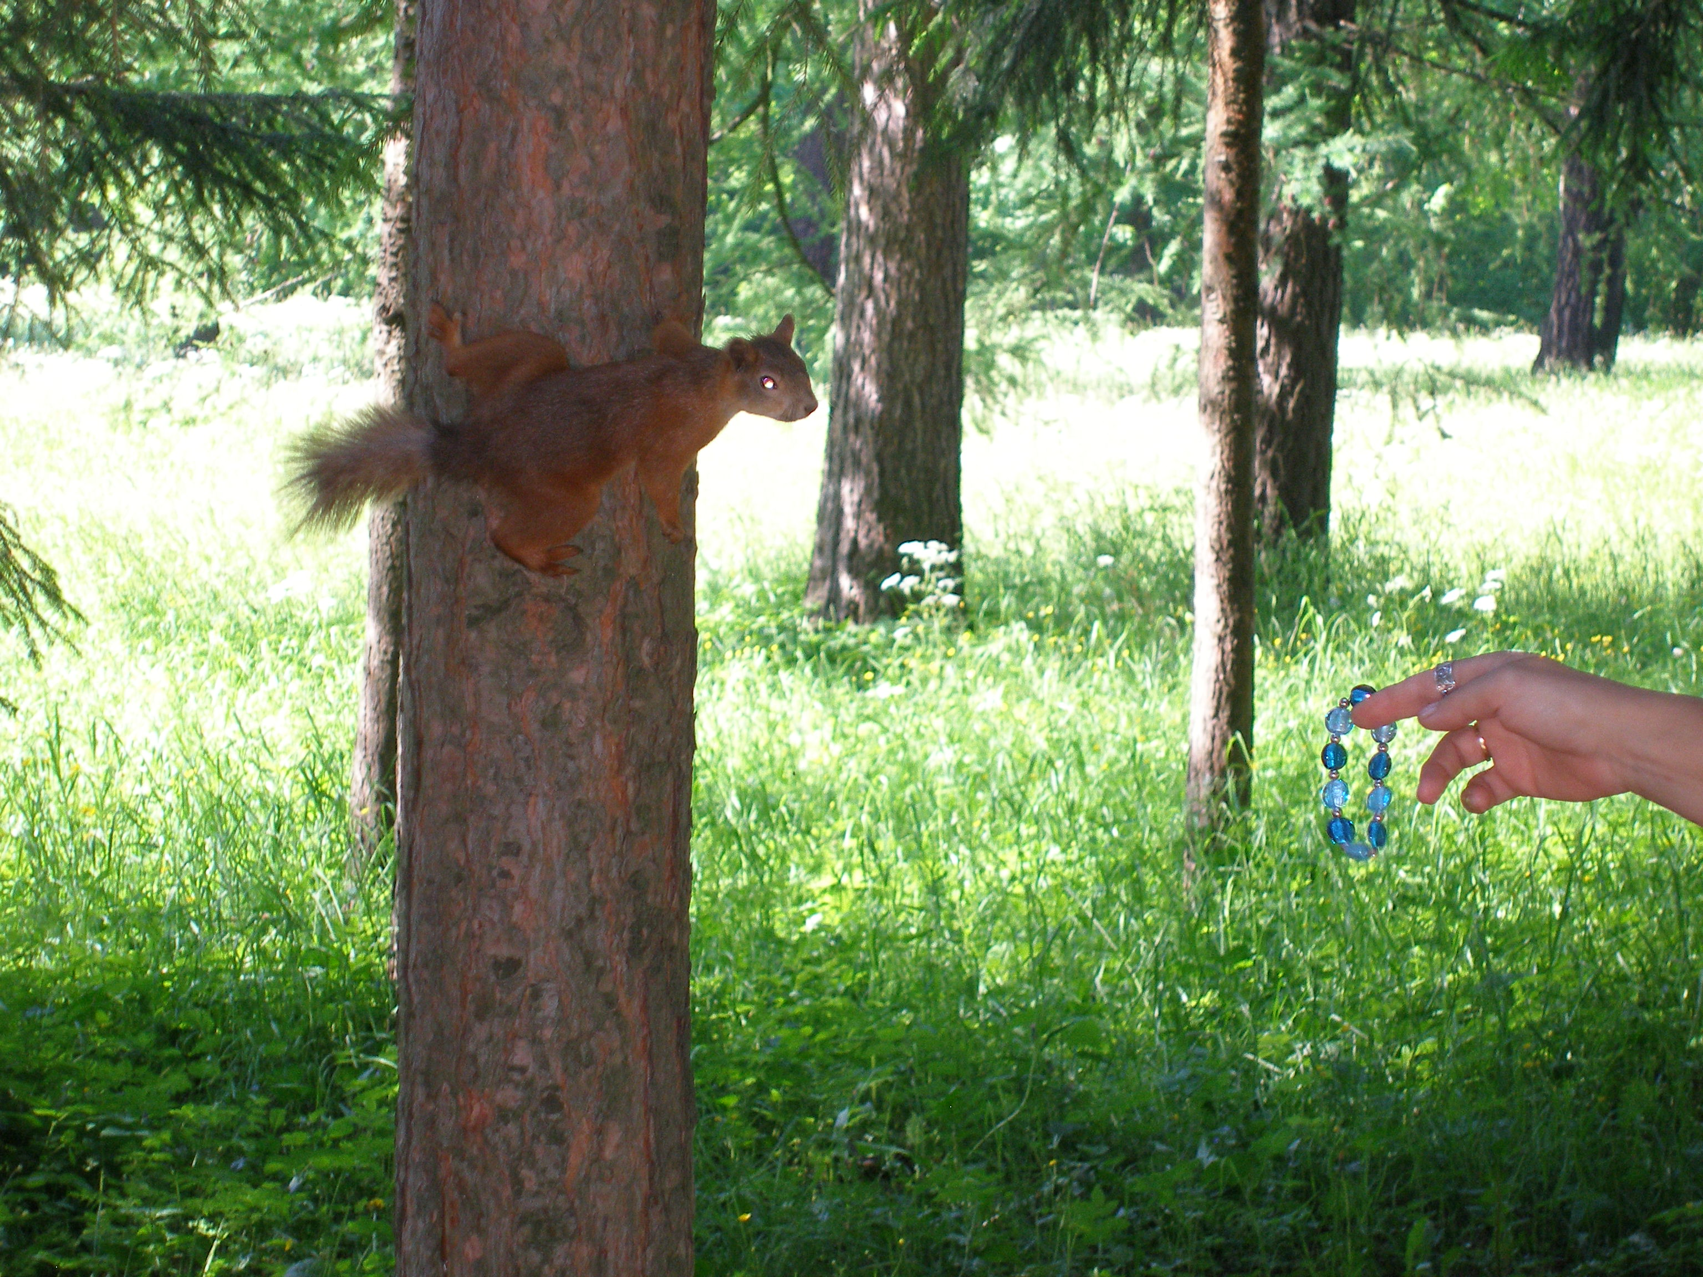
SZERETET

Slide 39
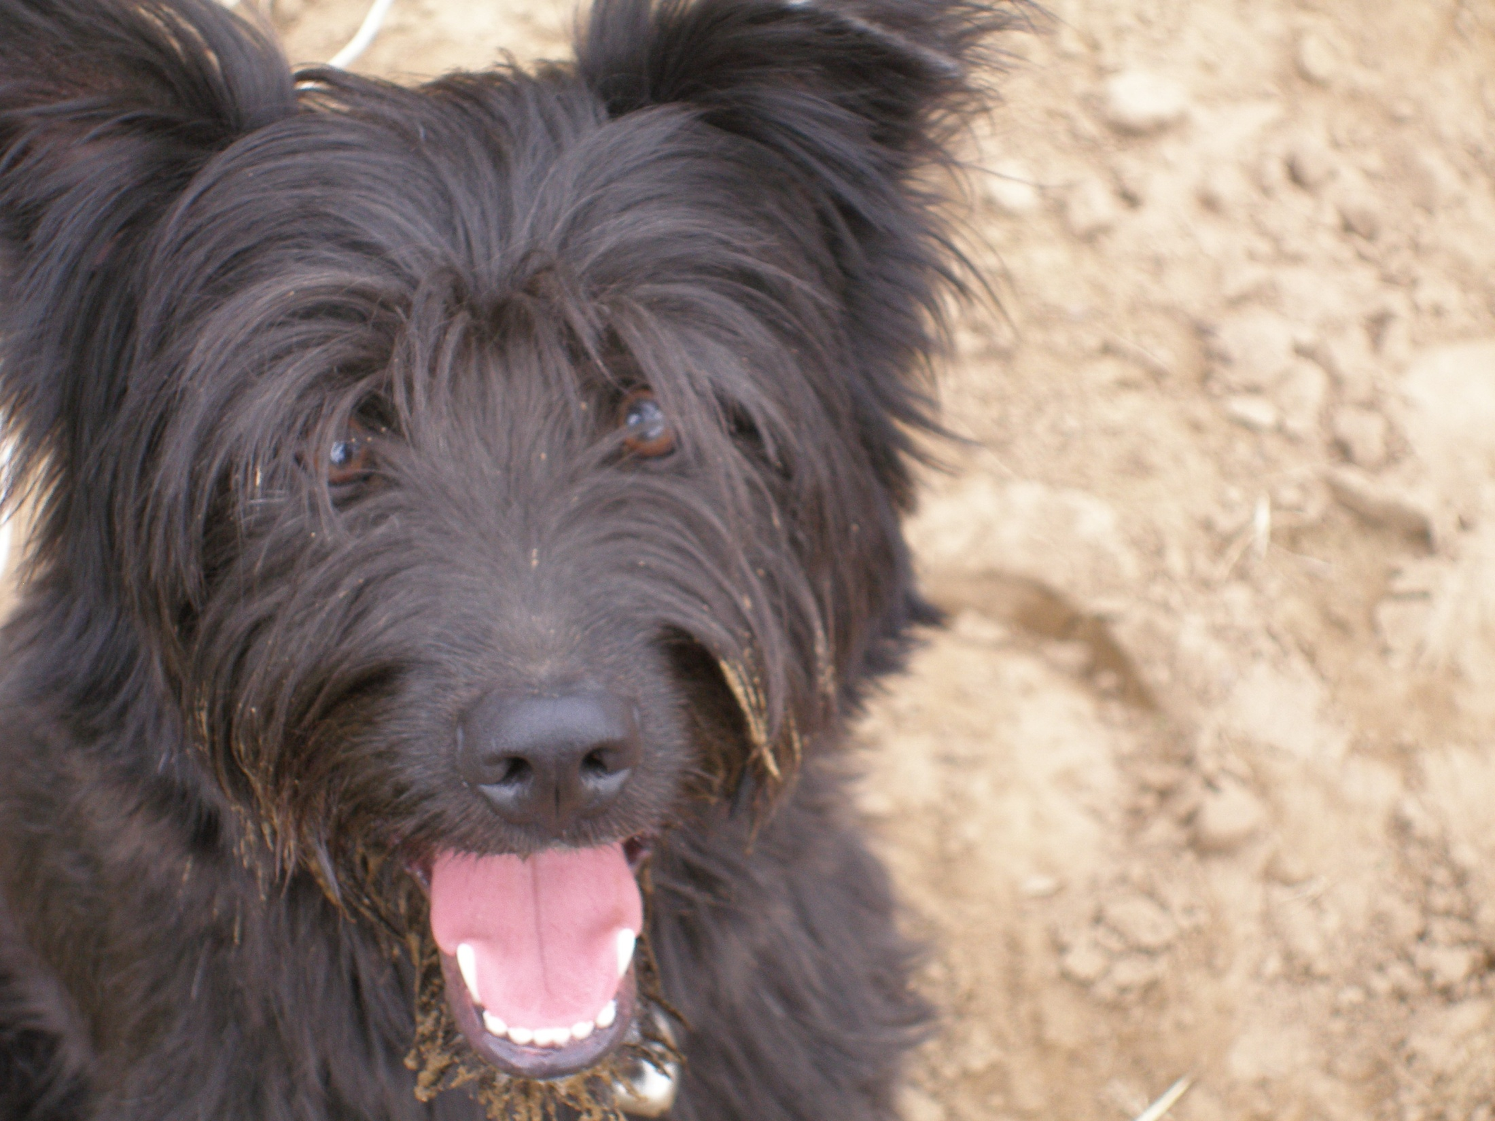
SZERETET
HŰSÉG
2 svájci klinikán
kutyák sétálnak

Slide 40
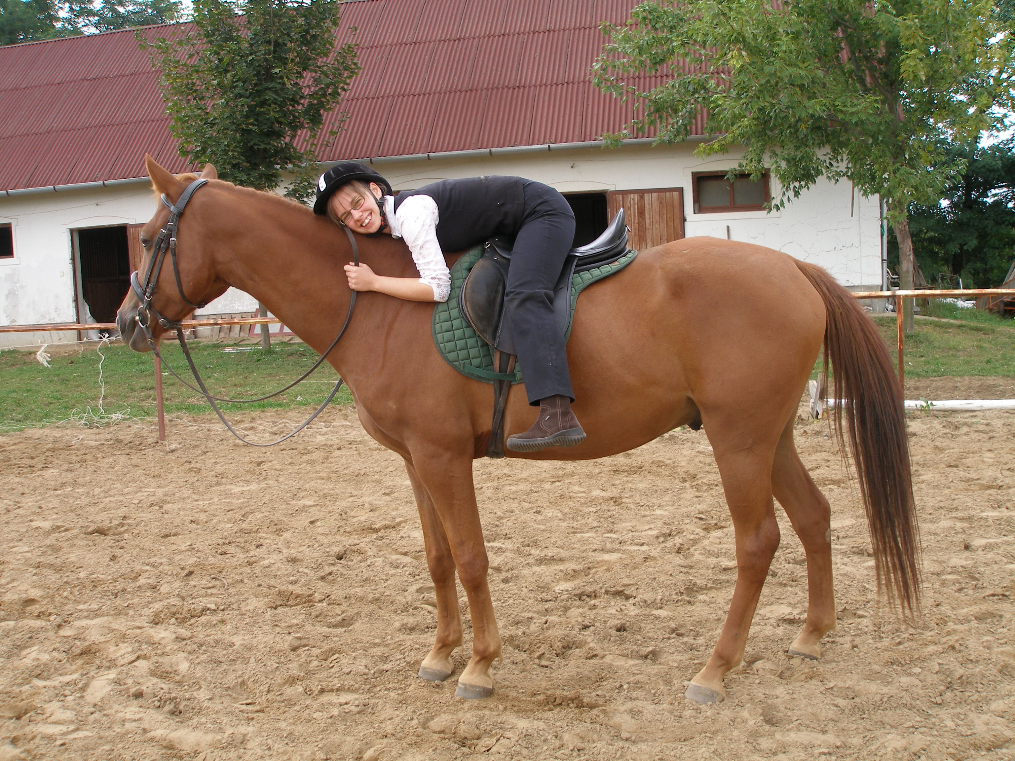
SZERETET

Slide 41
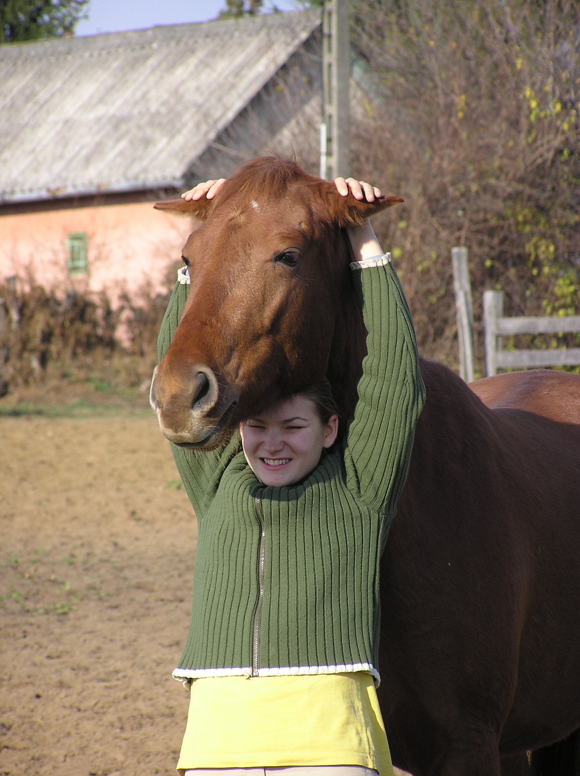
LOVASTERÁPIA

Slide 42
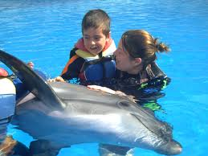
SZERETET ÖNFELÁLDOZÁS
delfinterápia

Slide 43
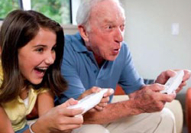
ÖRÖMTELI EMBERI KAPCSOLATOK

Slide 44

Élethosszig tartó tanulásfontossága!

Slide 45
II. „Táplálékod legyen a te orvosságod!”
Nincs alapvető különbség az európai és az alternatív orvoslás alapelvei között.
De az Élő, Qi-ben gazdag táplálék bevitele!!
Kiegyensúlyozott, mértékletes táplálkozás
Nincs egyensúlyban az életmód és a táplálkozás

Slide 46
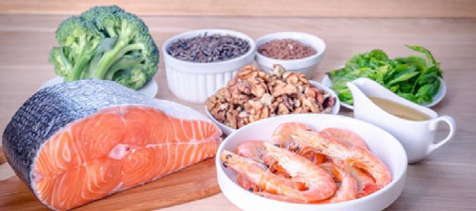
A LEGÉRTÉKESEBB TÁPANYAGOK:

Slide 47
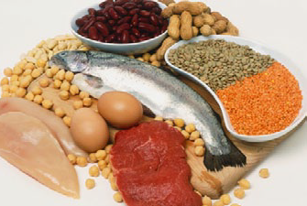

Slide 48
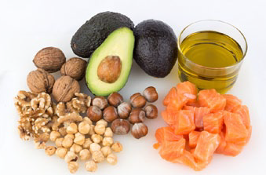

Slide 49
Hitvallásom a táplálkozásról:
Vegyes, kiegyensúlyozott étrend
Mindent lehet, de mértékkel
Fontosak az arányok
Jó az ösztönünk? Helyesen étkezzünk.
Több élvezetet akarunk szerezni, rizikózzuk az egészségünket?!
A gyermekeknek jó az ösztönük!
FERMENTÁLT TERMÉKEK- SAV. KÁPOSZTA, JAPÁN MAKROBIOTIKUS T.
Medvehagyma
Gyermekláncfű

Slide 50
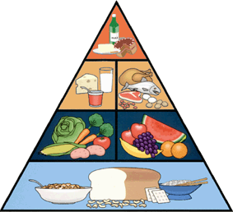
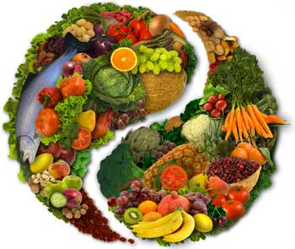
Mi is az a jing-jang TÁPLÁLKOZÁS?
Nyugati táplálkozási szemlélet
Taoista táplálkozási filozófia
„Eat to warm up & Eat to cool down”
Egyensúlyban az évszakkal
Egyensúlyban a földrajzi-és klímaviszonyokkal
Egyensúlyban a saját életszakaszunkkal
Egyensúlyban a felépítésünkkel
Egyensúlyban az 5 alapízzel
-napi kcal bevitel
-tápanyagok élettani szerepe

Slide 51

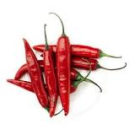
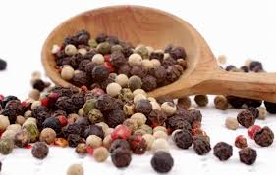
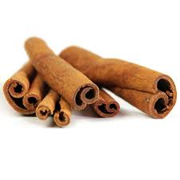
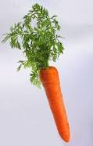


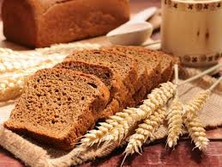
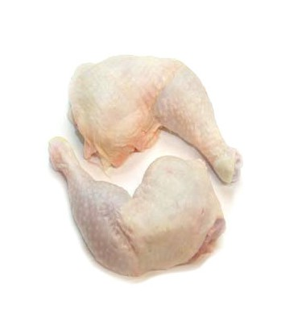
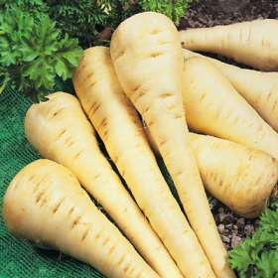
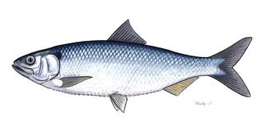
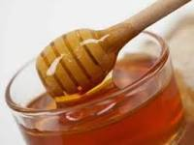
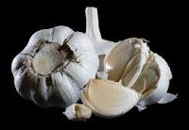

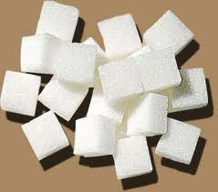
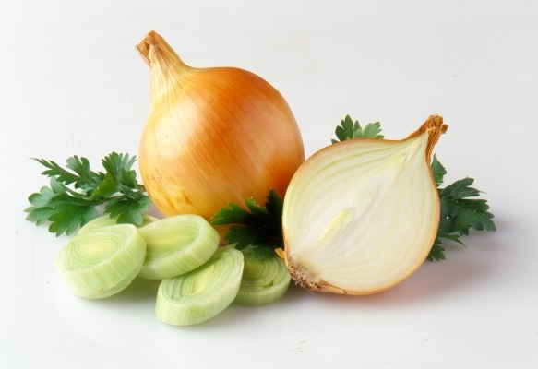
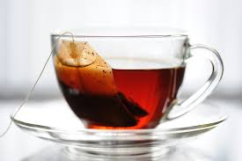
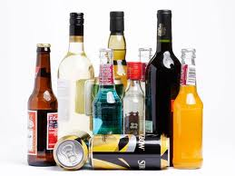
Jang ételek-”melegítők”

Slide 52
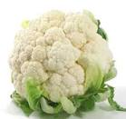
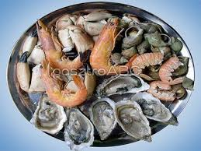



















Jin ételek- „hűsítők”

Slide 53
RECEPTEK:
GYÓGYBOR SZT. Hildegard szerint:
1liter vörös bort 10 percig gyöngyöztetünk a tűzhelyen, majd 10 szár petrezselyem levelet belevetünk, elzárjuk, és lefödjük.
Mikor langyosra hűlt, a petrezselymet kivesszük, és belekeverünk 30dkg mézet.
Teljes lehűlés után hűtőben tartjuk, napi
½-1dl fogyasztása javasolt.

Slide 54
CÉKLASALÁTA:
1Kg héjában főtt céklát hámozás után lereszelünk, hozzáadunk 7-8 gerezd tört fokhagymát, 1evőkanál almaecetet, 1teás kanál sót, 2 pohár tejfölt. ½-1 napra hűtőben állni hagyjuk.
(Az arányoktól ízléstől függően lényegesen el lehet térni, más fűszerekkel is lehet gazdagítani az ízeket.)

Slide 55
MACZONI: (Grúz tejtermék)
A tejet felforraljuk, mikor langyosra hűlt, beoltjuk fél literenként 1 púpozott evőkanál tejföllel- sűrű szitán eldolgozva, majd csészékbe szétöntve melegen tartjuk azokat. Körülményektől függően kb. ½-1 nap alatt megszilárdul, majd hűtőben több napig eltartható. Fogyasztás előtt gyümölccsel, lekvárral gazdagítható.
(Más élő flórával is érdemes kipróbálni.)

Slide 56
AZ ÉTEL KÉSZÍTÉSNÉL AZ ALAPANYAGOKON KÍVÜL AZ IS FONTOS, HOGY KI MILYEN SZERETETTEL ÁLLÍTOTTA ÖSSZE!!
(Nagyi sütije „Nagymama lekvárja”)

Slide 57
III. Ne mérgezd magad szándékosan!
Nemcsak alkohollal, dohányzással mérgezhetjük magunkat, hanem táplálkozással is.
Mennyiség: túlzottan sok
Minőség: bonyolult, nehezen emészthető
Étkezési szokások: bőséges vacsora
Konyhatechnológia: sütés, főzés

Slide 58
IV. Tisztulás a salakanyagoktól, mérgektől!
Egyszerű, párolt, 40%-ban nyers táplálék
Naponta legyen székletünk! (5-7h.között)
Min. 1,5 inkább 2l vizet, (30 ml/testsúly kg) folyadékot igyunk!
Könnyű, diétás nap hetente 1X
Könnyed böjtölés évente 2-4X TAVASZI BÖJT!!
A selejtes, mérgező anyagokat tartalmazó sejtektől szabadulunk meg legelőször! MEDVEHAGYMA!
Tisztító kúrák, lemosások, beöntések…

Slide 59
V. A mozgás az Életbe vezet!
( Ennek ellentéte, a mozgáshiány a halálba visz!)
MOZOGJUNK Rendszeresen
Bármilyen formában!!!
Ki-ki adottságainak, képességeinek, lehetőségeinek megfelelően! (Ágytorna is létezik.)
ÉLVEZZÜK A MOZGÁST!
SZELLŐZTESSÜK ÁT TÜDŐNKET!
Az alternatív mozgásformák- joga, tai-csi….
Mediball….
és az európai gyakorlatok lényeges különbsége.

Slide 60


Slide 61


Slide 62


Slide 63
Izomszövet a legnagyobb hormonszervünk
Terhelés
MYOKINEK:
Gyulladás gátló anyagok
Anyagcsere sebesség gyorsító faktorok
Az izomszövet a legnagyobb hormonszervünk
Idegsejtek túléléséhez
szükséges anyagok
Eritropoetin
A felsorolt anyagok rövid életűek és sajnos 36h után megszűnik jótékony hatásuk.

Slide 64
Irodalom
Physiol. Rev 2008, 88, 1374-1406
J. Physiol. 2009, 587, 5559.

Slide 65
ELŐBB TÁNCOLJ, AZTÁN MAJD ZENE IS LESZ HOZZÁ
A vonzás törvénye… (Jaj, csak azt a tételt ne húzzam ki!)
Kevés idősödő- „szép korú” emberrel találkozom a sóstói tornapálya sétányain sétálni, nordic walking-ozni……
Örüljünk a természetnek, hallgassuk a madarakat, élvezzük a friss levegőt, töltődjünk fel az erdő – a sok fa QI- jével!!
Lehetőleg mezítláb, ha megtehetjük.
A szeretet olyan, mint a jó kút…
Minden, amit teszek, abban benne vagyok, vigyázzak, hogy a szeretet QI-je legyen benne!

Slide 66
HOGYAN TUDOM MÉG A SAJÁT
QI-met MEGNÖVELNI, EDZENI?

Slide 67


Slide 68


Slide 69


Slide 77


TENYÉR ÉS TALP KIVETÜLÉSEK

Slide 78


Slide 79


A mezítláb, és a kavicsok megteszik

Slide 80


Yamamoto Új Skalp Akupunktúra

Slide 81



Slide 82


Slide 83


Slide 84

AKUPRESSZÚRÁS MATRAC
IMPLIKÁTOR KUZNYECOVA

Slide 85


Slide 86


Slide 87


Slide 88


Slide 89


Slide 90


Slide 91


DR. NAGY GÁBOR (kardiológus)
Idős betegek akupunktúrás kezelésének alapelvei

Slide 92

P-6 Neiguan
WAIGUAN SJ-5
TAICHONG LIV-3
ZULINQI GB-41

Slide 93

. Csingiz Ajtmatov pedig ekképpen vélekedett a naptári kor relativitásáról:
„Az embert nem a kor véníti meg, nem az évek múlása, hanem az, ha úgy érzi, eljárt felette az idő.”

Slide 94

Képen látható nők és férfiak azonos korúak!!
„…A MUNKA TARTÓSÍT LELKÖM!”

Slide 95

Köszönöm, hogy meghallgattak!
☺

